Slide 1
Primjena novih medija u obrazovnom procesu

Slide 2
Plod suradnje informatičarke i školske knjižničarke

Slide 3
Informacijske i komunikacijske tehnologije (ICT) utkane su i primjenjivane u svakom segmentu života i rada čovječanstva.
Ta činjenica nam objašnjava značaj i veliki utjecaj alata koji nam ICT pruža na sam obrazovni proces i to od vrtićke dobi pa sve do visokoškolskog obrazovanja.

Slide 4
Svjedoci smo današnje sve opće potrebe za
e-uključenošću i e –povezanošću koji nam upravo ona
omogućuje ali i potražuje.
Najsnažnije sredstvo u obrazovanju danas je sigurno Internet i mogućnosti koje on pruža. Sa jedne strane on stvara a sa druge zadovoljava čovjekovu prirodnu znatiželju i želju za znanjem

Slide 5
Web alati
Pojam Web alati u posljednje se vrijeme vrlo često spominje u krugovima ljudi čiji su interesi vezani uz upotrebu IKT tehnologija.
Što su web alati?
Koja je razlika između web1.0 – web 2.0 – web 3.0 alata
Koje su njihove prednosti?
Kako se mogu koristiti u nastavi?

Slide 6
ne postoji ni jedna definicija koja točno definira navedene pojmove
kod web 1.0 korisnici su samo pasivni konzumenti gotovih sadržaja
kod web 2.0 korisnici mogu objavljivati i pridonijeti općem napretku
web 3.0 će se više bazira na mobitelima

Slide 7
Web 2.0 alati
Web 2.0 je trend u World Wide Web tehnologiji koja korisnicima omogućava sudjelovanje u kreiranju sadržaja weba
Podrazumijeva interaktivnu dvosmjernu komunikaciju između korisnika i računala te korisnika i drugih korisnika čime korisnik od pasivnog postaje aktivni sudionik
Osnovne karakteristike Web 2.0 su otvorenost, sloboda i kolektivna inteligencija.

Slide 8
Korisnici mogu koristiti aplikacije u potpunosti kroz web preglednik – dakle web se definira kao platforma te imaju kontrolu nad podacima na nekoj stranici.
Zatim, sama arhitektura Web-a 2.0 potiče korisnike da tijekom korištenja daju svoj prilog nekom Web sadržaju ili aplikaciji.

Slide 9
Postoje mnogi alati koji se koriste za e-obrazovanje.
Alati za komunikaciju (eng. social networking) su postali sinonim za Web 2.0.
Oni označavaju aktivno sudjelovanje u virtualnim zajednicama tj. skupina korisnika zajedničkih interesa okupljena oko nekog internetskog servisa (blogovi, forumi, itd.).

Slide 10
Najpopularniji socijalizacijski webovi (društveni softveri) su Facebook i MySpace kao osnovnu namjenu imaju razmjenu znanja i iskustava među korisnicima.
Omogućuju socijalno umrežavanje.
Uz njih se koriste alati za suradnju i razmjenu ideja, kreativno učenje, razmjenu medija, izradu materijala za učenje, sustava za upravljanje učenjem, edukativne igrice te alati koji objedinjuju više skupina.

Slide 11
Pojedini alati mogli bi se klasificirati u više skupina, a mogućnosti njihovog uključivanja u obrazovni proces zapravo su neograničene i ovise o kreativnosti učenika i učitelja.

Slide 12
Podjela Web 2.0 alata
prema kategoriji alata:
alati za razmjenu medija
alati za komunikaciju
alati za suradnju (kolaboraciju)
alati za izradu materijala za učenje
alati koji zamjenjuju standardne desktop aplikacije
sustavi za upravljanje učenjem (LMS),
alati za društvene knjižne oznake social bookmarking

Slide 13
Web 2.0 alati su besplatni i svima dostupni i mogu se vrlo dobro koristiti u školi kao nadopuna klasičnoj nastavi te u svim ostalim oblicima izvannastavnih aktivnosti

Slide 14
Plakati i posteri
Plakati i posteri često su zadaci koje zadajemo učenicima.
Web 2.0 alati pružaju mogućnost izrade plakata i postera online te u nekim alatima i mogućnost ispisa

Slide 15
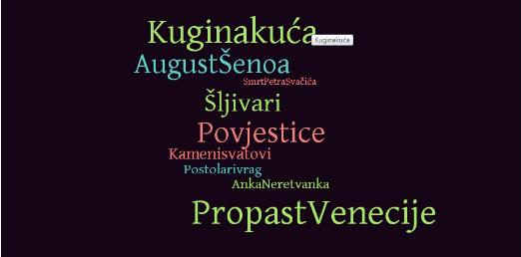
Oblak riječi
Wordlt Out je jednostavan alat za izradu postera. Sadržava veliki izbor oblika koji dolaze nasumično, podržava sva slova, ima mnoštvo fontova.
Kad uradite poster, tada vas traži e mail da vam pošalje link s vašim oblikom.

Slide 16
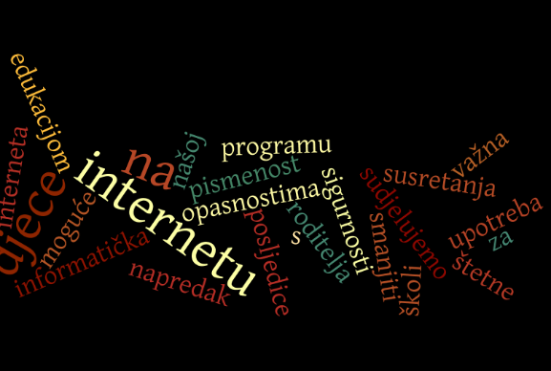
Wordle zgoda alat koji daje mogućnost odabira raznih fontova, pozadina i podržava naša slova.

Slide 17
Glogster
Multimedijski alat za izradu postera koji sadržava:
- tekstualni dio, vizualni(slikovni dio), audio dio,
hiperveze i animacije.
ima cijelu zajednicu korisnika koji međusobno dijele, pronalaze, izrađuju i upućuju jedni druge kako nešto napraviti.

Slide 18
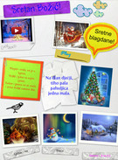
Klasičnom pismu trebalo je nekoliko tjedana da stigne na drugi kraj svijeta, dok danas možemo poslati animiranu čestitku, i trenutak kasnije, mogu je pogledati naši prijatelji na drugom kraju svijeta.

Slide 20
Lino-it
Lino-it- je ljepljiva ploča, pano.
Zanimljiv alat koji može služiti u razne svrhe.
Pano na koji stavljate obavijesti, uratke učenika ili možda sadržaje neke obrađene teme.
Zalijepiti se mogu papirići s tekstualnim sadržajem , video snimke, dokumenti, fotografije i sl.

Slide 22
Edukativne igre
Ovaj alat je od dosada isprobanih alata najbolji.
Nakon logiranja sastavite pitanja ( višestruki odabir odgovora, točno- netočno, pitanje-odgovor i još neke mogućnosti).
Možete sastaviti 15 pitanja.
Nakon toga odabirete igru koju želite. I sve je gotovo.
Mogućnost slanja mailom, ugradnje na stranicu ili blog.

Slide 23
Pokrenut je 2010. godine i ima
više od 100.000 registriranih korisnika
iz više od 200 zemalja,
oko 200.000 primjeraka obrazovnih sadržaja za dijeljenje i igranje kroz pedesetak interaktivnih multimedijskih igara
preveden na 12 jezika, sa sadržajima na 100 jezika

Slide 25
FlipSneck
Alat za izradu knjiga.
Dokumente od kojih želite načiniti knjigu izradite u Word-u, PowerPoint ili bilo kojem drugom Office-ov dokument.
Zatim ga morate snimiti u PDF-u.
Umetnete ga ovim alatom i listate knjigu.

Slide 26
„Rekoh, ne porekoh”
Notes:
Dan sreće i Dan pripovijedanja; radionica pisanja bajke/priče prema predlošku te natjecanje u pripovijedanju
Radni naziv budućeg projekta na razini RH

Slide 27
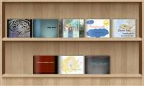
Notes:
U "Rekoh, ne porekoh" koristili smo flipbook (pisanje bajki i priča, natjecanje u pripovijedanju istih, ilustriranje tih priča i objava uz korištenje flipbooka)
Kreiranje e-knjiga od lektoriraninih i ilustriranih tekstova
Flipbook radionicu održala informatičarka

Slide 28
Tulum s(l)ova – Skype

Slide 29
Kako je informatička pismenost, a s njome i upotreba interneta, iznimno važna za napredak nove generacije djece, obrazovanjem djece i roditelja možemo smanjiti moguće štetne posljedice susretanja s opasnostima na internetu.
U OŠ „Ivan Kukuljević Sakcinski“ u Ivancu, već 7 godina sudjelujemo u programu sigurnosti na internetu.

Slide 30
S obrazovanjem smo započeli prije 7 godina
Tada smo predavanja o sigurnom korištenju interneta održale učenicima od 5. do 8. razreda te njihovim roditeljima.
Nakon toga, svake godine posebno predavanje održimo učenicima 5. razreda i njihovim roditeljima

Slide 31
Proveden je niz aktivnosti na satovima informatike i u knjižnici kojima se djeca i roditelji obrazuju o sigurnom korištenju interneta te zaštiti osobnih podataka, posebice na društvenim mrežama.
U holu škole postavljen je pano te su izrađeni plakati kojima se ukazuje na važnost zaštite osobnih podataka.
Pano i plakati izrađeni su tako da bi bili što razumljiviji za učenike osnovne škole i vizualno privlačni kako bi zainteresirali djecu, ali i roditelje.

Slide 32
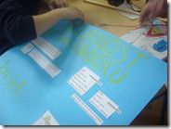
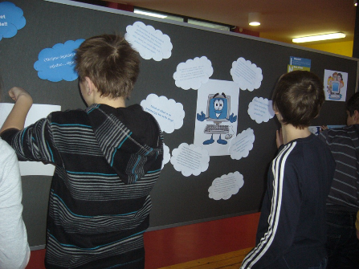
Važni materijali se nalaze i na mrežnim stranicama škole.

Slide 33
Zaključak:
Korištenjem novih medija postignuta je veće motiviranost, učenici su shvatili da nije bit samo pronaći informacije nego te informacije na pravilan način upotrijebiti i pretvoriti u znanje.

